Slide 1
Bài thuyết trình kết thúc học phần
Học phần: Lập trình Python
Giảng viên: TS. Phạm Thanh Huyền

Slide 2
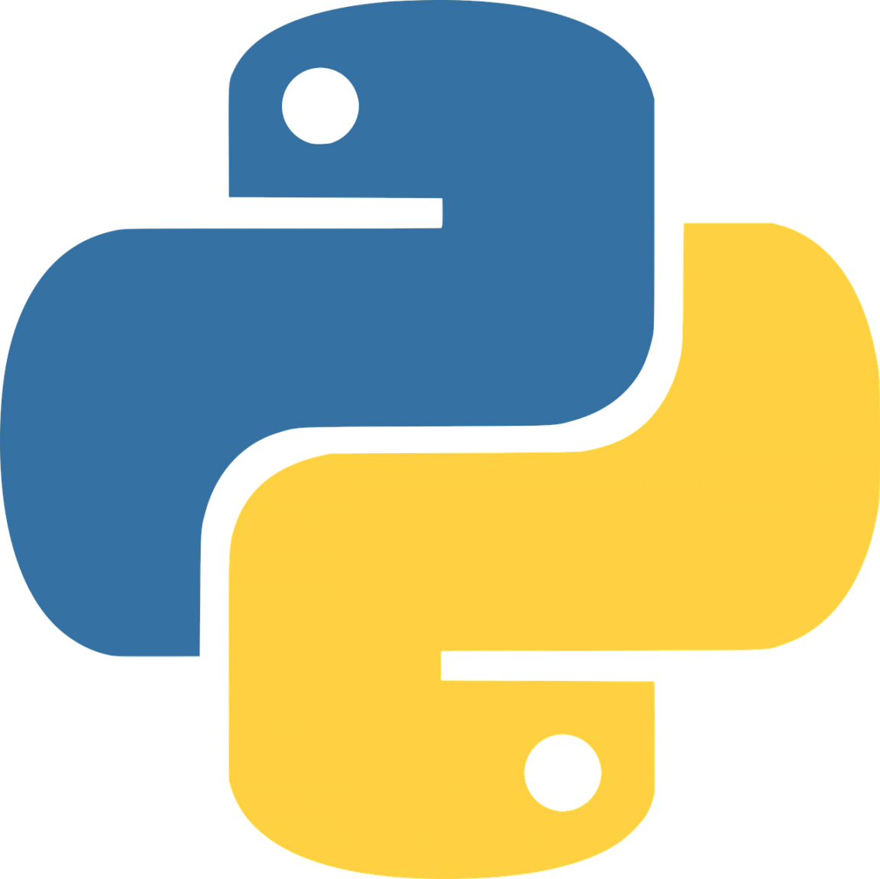
TÊN ĐỀ TÀI: XÂY DỰNG PHẦN MỀM LẬP KẾ HOẠCH HOẠT ĐỘNG NHÓM
Thành viên:
Phạm Minh Thiên
Nguyễn Văn Thạch

Slide 3
Nội dung thuyết trình
01
02
03
04
Giới thiệu về ngôn ngữ Python
Nhiệm vụ được giao
Các nhiệm vụ đã thực hiện
Chạy chương trình

Slide 4
01
Giới thiệu ngôn ngữ Python

Slide 5

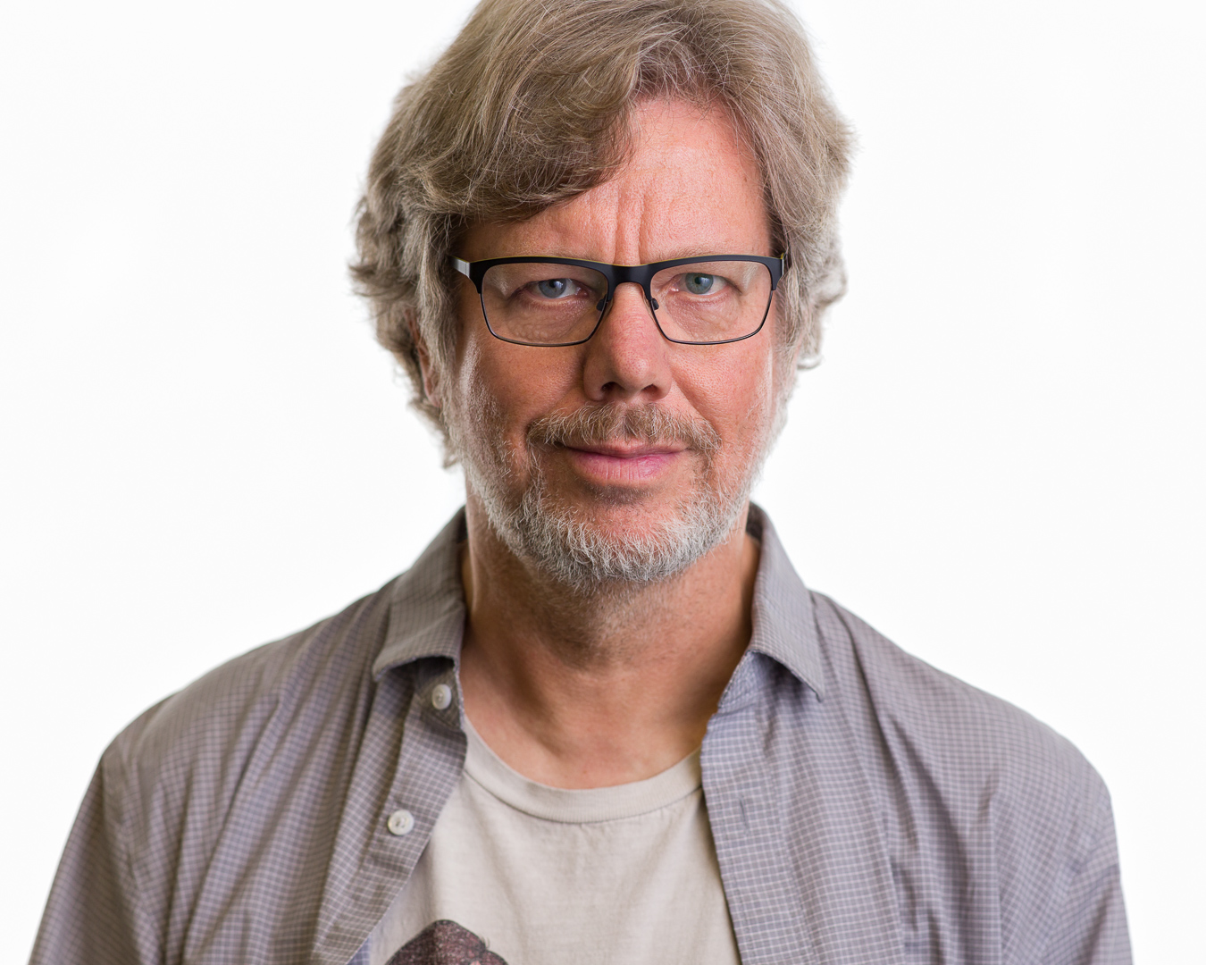
Python là gì?
Python là một ngôn ngữ lập trình thông dịch, đa mục đích, và dễ đọc. Nó được tạo ra bởi Guido van Rossum và lần đầu tiên xuất hiện vào năm 1991. Python nổi tiếng với cú pháp đơn giản, linh hoạt, và có sẵn nhiều thư viện mạnh mẽ, giúp người phát triển nhanh chóng xây dựng ứng dụng

Slide 6
02
Nhiệm vụ được giao

Slide 7
Nhiệm vụ nhóm được giao
01
02
Phân tích & thiết kế phần mềm
Tìm hiểu bài toán
03
04
Triển khai phần mềm
Báo cáo kết quả

Slide 8
03
Các nhiệm vụ đã thực hiện

Slide 9
Các nhiệm vụ đã thực hiện
01
02
Tìm hiểu bài toán
Phân tích & thiết kế phần mềm
Tìm hiểu nội dung của đề tài và các phương pháp thực hiện
Tìm hiểu, thiết kế cơ sở dữ liệu và giao diện của phần mềm

Slide 10
Các nhiệm vụ đã thực hiện
03
04
Báo cáo kết quả
Triển khai phần mềm
Cài đặt phần mềm và lập trình các tính năng của phần mềm và kiểm thử phần mềm
Viết báo cáo quá trình làm việc phát triển phần mềm

Slide 11
04
Chạy chương trình

Slide 12
Cảm ơn thầy cô và các bạn đã lắng nghe

